Slide 1

Estratégias de Deploy e Limitação de Recursos
RollingUpdate, Blue/Green, Canary, Taints, Requests/Limits e HPA
Ada · DE-OP-011 Orquestração · Kubernetes | Aula 05 | Everton J Benedicto
Notes:
Aula que separa quem 'faz deploy' de quem 'faz deploy com estratégia'. Retome o rollout/rollback da aula 4 como gancho: agora vamos controlar COMO a atualização acontece e onde os pods rodam.

Slide 2

Cronograma das Aulas
01
17/07 · Sexta
Conhecendo o Kubernetes
02
20/07 · Segunda
Mão na Massa: Minikube e kubectl
03
22/07 · Quarta
Pods, Namespaces e Controladores
04
24/07 · Sexta
Primeira Aplicação no K8S
05
27/07 · Segunda
Estratégias de Deploy e Limitação de Recursos
06
29/07 · Quarta
Services, Ingress e Volumes
07
31/07 · Sexta
Componentes e Troubleshooting
08
03/08 · Segunda
Cluster Multi-Master
09
05/08 · Quarta
Concluir atividades do módulo e preencher rubricas
Ada · DE-OP-011 Orquestração · Kubernetes | Cronograma do módulo | Everton J Benedicto

Slide 3


COMBINADO DA TURMA
Por favor!
Bora participar!
Combinados da nossa aula
1
Câmeras ligadas.
2
Entrem no horário: início e intervalo.
Câmera ligada + mão levantada = aula top!
3
Participem da aula.
4
Tirem dúvidas.
INTERVALO • 16:30 BRT
5
Levantem a mão para tirar dúvidas.

Slide 4
TRABALHO FINAL
Entrega Final!
O desafio
O que significa CRUD
Suba no minikube um Pod com uma API e um Banco de Dados à sua escolha.
A API deve fazer um CRUD para produtos.
C
Create — Criar
R
Read — Ler
U
Update — Atualizar
TABELA produtos
Id — INT
Nome — VARCHAR(50)
D
Delete — Excluir
Atualize a versão do Pod de forma declarativa, demonstrando:
Rolling Update
Recreate

Slide 5
Objetivos de hoje
• Conhecer as estratégias de deploy do mercado
• Controlar a alocação de Pods com Taints e Tolerations
• Reservar e limitar recursos com requests e limits
• Escalar automaticamente com HPA
• Restringir recursos por namespace com LimitRange
Ada · DE-OP-011 Orquestração · Kubernetes | Aula 05 | Everton J Benedicto
Notes:
Três blocos: estratégias de deploy, alocação (taints/tolerations) e recursos (requests/limits, HPA, LimitRange). Todos ligados a confiabilidade e eficiência.

Slide 6
1. Estratégias de Deploy
Reduzindo a indisponibilidade
Notes:
Objetivo comum: atualizar sem derrubar a aplicação.

Slide 7
As quatro estratégias principais
• RollingUpdate — migração gradual e ordenada (PADRÃO do K8S)
  Como funciona: O Kubernetes substitui os Pods da versão antiga pelos novos de forma progressiva (um por um ou em pequenos blocos)
  Vantagem: Zero downtime - a aplicação não fica fora do ar em nenhum momento.
  Ponto de atenção: Durante o processo, versões antigas e novas rodam ao mesmo tempo por alguns instantes.
Ada · DE-OP-011 Orquestração · Kubernetes | Aula 05 | Everton J Benedicto
Notes:
Detalhe cada uma. RollingUpdate: é o que aconteceu automaticamente na aula 4 — por isso os pods antigos ficaram no ar durante o erro. Recreate: gera downtime, mas às vezes é necessário (ex.: mudança de schema incompatível). Blue/Green e Canary exigem ferramentas extras (service mesh, ingress avançado) — explique que o K8S sozinho não faz canary sofisticado. Desenhe cada fluxo no quadro.

Slide 8

As quatro estratégias principais
• Recreate — derruba todos os Pods e recria com a nova versão
  Como funciona: Todos os Pods da versão antiga são desligados de uma só vez antes que a nova versão seja iniciada.
  Vantagem: Garante que duas versões diferentes nunca rodem juntas (necessário quando há mudanças incompatíveis no banco de dados, por exemplo).
  Ponto de atenção: Causa downtime (o sistema fica fora do ar até a nova versão subir completamente).
Ada · DE-OP-011 Orquestração · Kubernetes | Aula 05 | Everton J Benedicto
Notes:
Detalhe cada uma. RollingUpdate: é o que aconteceu automaticamente na aula 4 — por isso os pods antigos ficaram no ar durante o erro. Recreate: gera downtime, mas às vezes é necessário (ex.: mudança de schema incompatível). Blue/Green e Canary exigem ferramentas extras (service mesh, ingress avançado) — explique que o K8S sozinho não faz canary sofisticado. Desenhe cada fluxo no quadro.

Slide 9
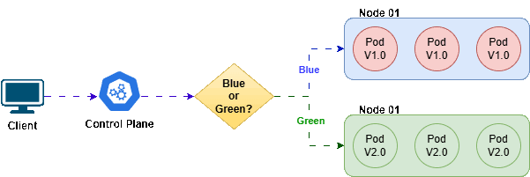
As quatro estratégias principais
• Blue/Green — dois ambientes idênticos; troca o tráfego após Validar
  Como funciona: Mantém dois ambientes idênticos ativos: Blue (versão atual rodando) e Green (nova versão implantada). Após testar e validar o ambiente Green, o tráfego de todos os usuários é direcionado para ele de forma instantânea.
  Vantagem: Rollback facílimo e imediato — se houver erro no Green, basta redirecionar o tráfego de volta para o Blue.
  Ponto de atenção: Dobra o custo de infraestrutura temporariamente e exige ferramentas externas (como roteadores de tráfego/Ingress avançado).
Ada · DE-OP-011 Orquestração · Kubernetes | Aula 05 | Everton J Benedicto
Notes:
Detalhe cada uma. RollingUpdate: é o que aconteceu automaticamente na aula 4 — por isso os pods antigos ficaram no ar durante o erro. Recreate: gera downtime, mas às vezes é necessário (ex.: mudança de schema incompatível). Blue/Green e Canary exigem ferramentas extras (service mesh, ingress avançado) — explique que o K8S sozinho não faz canary sofisticado. Desenhe cada fluxo no quadro.

Slide 10
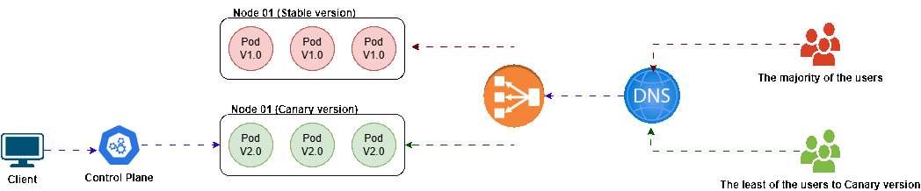
As quatro estratégias principais
• Canary — libera a nova versão para uma fração dos usuários, gradualmente
  Como funciona: A nova versão é liberada inicialmente apenas para uma pequena fatia de usuários (ex: 5% ou 10%). Conforme se valida a estabilidade, a porcentagem é aumentada gradualmente até cobrir 100%.
  Vantagem: Minimiza riscos — se houver um bug, apenas um número reduzido de usuários será afetado.
  Ponto de atenção: O Kubernetes padrão não faz o gerenciamento fino de tráfego do Canary por conta própria (exige ferramentas como Service Mesh/Istio).
Ada · DE-OP-011 Orquestração · Kubernetes | Aula 05 | Everton J Benedicto
Notes:
Detalhe cada uma. RollingUpdate: é o que aconteceu automaticamente na aula 4 — por isso os pods antigos ficaram no ar durante o erro. Recreate: gera downtime, mas às vezes é necessário (ex.: mudança de schema incompatível). Blue/Green e Canary exigem ferramentas extras (service mesh, ingress avançado) — explique que o K8S sozinho não faz canary sofisticado. Desenhe cada fluxo no quadro.

Slide 11
As quatro estratégias principais
• Recreate — derruba todos os Pods e recria com a nova versão
  Como funciona: Todos os Pods da versão antiga são desligados de uma só vez antes que a nova versão seja iniciada.
  Vantagem: Garante que duas versões diferentes nunca rodem juntas (necessário quando há mudanças incompatíveis no banco de dados, por exemplo).
  Ponto de atenção: Causa downtime (o sistema fica fora do ar até a nova versão subir completamente).
• Blue/Green — dois ambientes idênticos; troca o tráfego após validar
• Canary — libera a nova versão para uma fração dos usuários, gradualmente
Ada · DE-OP-011 Orquestração · Kubernetes | Aula 05 | Everton J Benedicto
Notes:
Detalhe cada uma. RollingUpdate: é o que aconteceu automaticamente na aula 4 — por isso os pods antigos ficaram no ar durante o erro. Recreate: gera downtime, mas às vezes é necessário (ex.: mudança de schema incompatível). Blue/Green e Canary exigem ferramentas extras (service mesh, ingress avançado) — explique que o K8S sozinho não faz canary sofisticado. Desenhe cada fluxo no quadro.

Slide 12
Como escolher a estratégia
• Precisa de zero downtime e é stateless → RollingUpdate
• Pode ter downtime / mudança incompatível → Recreate
• Quer validar a nova versão em produção antes de trocar → Blue/Green
• Quer testar com poucos usuários e crescer aos poucos → Canary
Ada · DE-OP-011 Orquestração · Kubernetes | Aula 05 | Everton J Benedicto
Notes:
Slide de decisão. Traga exemplos: RollingUpdate para uma API web comum; Recreate para uma app que não pode ter duas versões acessando o mesmo banco; Blue/Green para um sistema crítico onde você quer poder voltar instantaneamente; Canary para validar um recurso novo com 5% dos usuários.

Slide 13
2. Taints e Tolerations
Controlando onde os Pods rodam
Notes:
Mecanismo de repulsão/exceção entre nodes e pods.

Slide 14
Taints: repelindo Pods de um node
• Taint = marca no NODE que repele Pods sem a tolerância correspondente
• Evita conflitos e uso indevido de nodes específicos
• Efeitos: NoSchedule, PreferNoSchedule, NoExecute
  – NoSchedule: não agenda novos Pods sem toleration
  – NoExecute: remove Pods existentes sem toleration
  – PreferNoSchedule: evita agendar, mas não é regra rígida
Ada · DE-OP-011 Orquestração · Kubernetes | Aula 05 | Everton J Benedicto
Notes:
Analogia: taint é uma placa 'proibido entrar, exceto autorizados' no node. Exemplo real: reservar nodes com GPU só para cargas de ML. Ou impedir que apps pesadas (ElasticSearch) subam em nodes fracos. Explique os 3 efeitos com cuidado — NoExecute é o mais agressivo, expulsa quem já está lá.

Slide 15
Tolerations: a permissão de exceção
• Toleration = configuração no POD que permite rodar em node com taint
• Operador Equal: valor deve ser exatamente igual ao do taint
• Operador Exists: basta existir o taint com aquele efeito
• Taint + Toleration compatíveis = Pod pode rodar no node
Ada · DE-OP-011 Orquestração · Kubernetes | Aula 05 | Everton J Benedicto
Notes:
Deixe claro o par: taint (no node) repele; toleration (no pod) autoriza a exceção. Só quem tem a toleration certa entra no node com taint. Faça o desenho: node com taint app=ruby:NoExecute + pod com toleration correspondente = permitido.

Slide 16
Testando Taints e Tolerations
MÃO NA MASSA
1. Crie o namespace caso já não tenha criado
$ kubectl create namespace aplicacao
2. Crie o Pod da aplicação feita em Ruby (primeira-aplicacao.yaml)
$ kubectl apply -f primeira-aplicacao.yaml
3. Aplique um taint que expulsa pods com label app=ruby:
$ kubectl taint nodes minikube app=ruby:NoExecute
4. Veja os pods entrarem em Terminating/Pending:
$ kubectl get pods -n aplicacao
5. Adicione o toleration ao Deployment e reaplique (primeira-aplicacao-toleration.yaml)
$ kubectl apply -f primeira-aplicacao-toleration.yaml
6. Para remover o taint, repita o comando com hífen ao final:
$ kubectl taint nodes minikube app=ruby:NoExecute-
Ada · DE-OP-011 Orquestração · Kubernetes | Aula 05 | Everton J Benedicto
Notes:
Faça ao vivo com a app da aula 4. Ao aplicar o NoExecute, os 3 pods entram em Terminating e os novos ficam Pending (não há outro node no Minikube). Isso demonstra visualmente o poder do taint. Depois adicione a toleration e veja os pods voltarem a Running. O hífen no final REMOVE o taint.

Slide 17
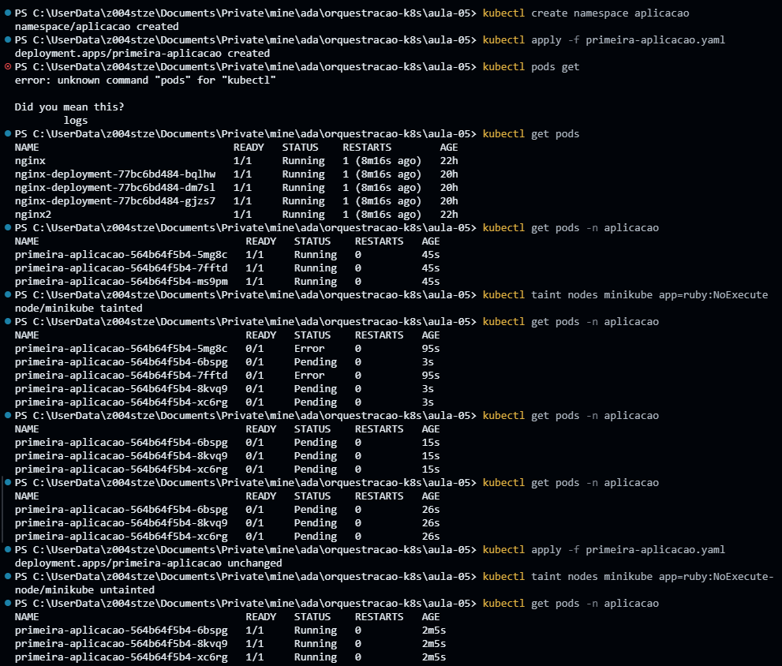
Testando Taints e Tolerations
Fonte da imagem: Ada Tech
Ada · DE-OP-011 Orquestração · Kubernetes | Aula 05 | Everton J Benedicto

Slide 18
Toleration no manifesto
trecho adicionado ao spec.template.spec do Deployment
tolerations:
- key: "app"
operator: "Equal"
value: "ruby"
effect: "NoExecute"
Ada · DE-OP-011 Orquestração · Kubernetes | Aula 05 | Everton J Benedicto
Notes:
Mostre onde exatamente entra no manifesto (dentro do template.spec, junto aos containers). Compare com o operador Exists (sem 'value'). Reaplicar com apply e os pods voltam ao node que tinha o taint.

Slide 19
Testando Taints e Tolerations
MÃO NA MASSA
1. Aplique um taint que expulsa pods com label app=ruby :
$ kubectl taint nodes minikube app=ruby:NoExecute
2. Crie o Pod da aplicação feita em Ruby (primeira-aplicacao.yaml)
$ kubectl apply -f primeira-aplicacao.yaml
3. Crie o Pod da aplicação feita em Ruby (primeira-aplicação-toleration.yaml)
$ kubectl apply -f primeira-aplicacao-toleration.yaml
4. Veja os pods criados:
$ kubectl get pods -n aplicacao
Ada · DE-OP-011 Orquestração · Kubernetes | Aula 05 | Everton J Benedicto
Notes:
Faça ao vivo com a app da aula 4. Ao aplicar o NoExecute, os 3 pods entram em Terminating e os novos ficam Pending (não há outro node no Minikube). Isso demonstra visualmente o poder do taint. Depois adicione a toleration e veja os pods voltarem a Running. O hífen no final REMOVE o taint.

Slide 20
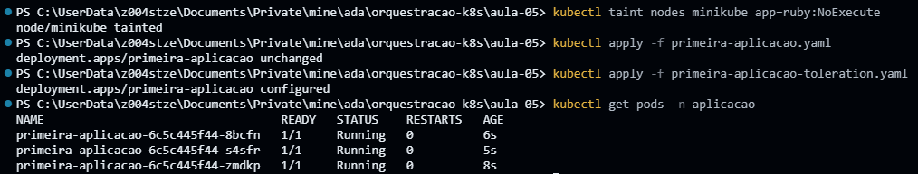
Toleration no manifesto
Fonte da imagem: Ada Tech
Ada · DE-OP-011 Orquestração · Kubernetes | Aula 05 | Everton J Benedicto

Slide 21
3. Recursos: Requests e Limits
Reservar e limitar CPU/memória
Notes:
Sem isso, uma app pode consumir o cluster inteiro.

Slide 22
Requests × Limits
!
Sem limites, o padrão é perigoso
Por padrão o container consome o quanto quiser. Um vazamento ou pico de memória pode esgotar o nó inteiro e derrubar as outras aplicações que rodam nele.
REQUESTS garantia mínima
• O mínimo que o container precisa para funcionar.
• O Scheduler olha só para os requests e escolhe um nó com pelo menos esse valor livre.
LIMITS teto máximo
• O máximo permitido, mesmo com sobra no nó.
• Memória acima do teto → OOMKilled (reiniciado).
• CPU acima do teto → throttling (fica lento).
Unidades CPU: 1 CPU = 1000m · 250m = 0,25 núcleo (25%). Memória: Mi (Mebibytes) / Gi (Gibibytes).
Na prática
Request → “o que preciso garantido para iniciar.”
Limit → “o teto que nunca posso ultrapassar.”
Ada · DE-OP-011 Orquestração · Kubernetes | Aula 05 | Everton J Benedicto
Notes:
Conceito crítico e cobrado em entrevista. requests = 'o que eu garanto que tenho'; limits = 'o teto que não posso ultrapassar'. Se estourar o limite de memória, o container é morto (OOMKilled) — gancho para troubleshooting. Explique milicore: 1000m = 1 CPU. O scheduler soma os requests para não superlotar o node.

Slide 23
Mi e Gi: memória em base binária
Mi e Gi são unidades do sistema binário — Mebibytes e Gibibytes — que o Kubernetes usa para medir memória RAM.
Binário (Kubernetes) | Em bytes | Decimal (tradicional) | Em bytes
1 Ki Kibibyte | 2¹⁰ → 1.024 | 1 KB Kilobyte | 10³ → 1.000
1 Mi Mebibyte | 2²⁰ → 1.048.576 | 1 MB Megabyte | 10⁶ → 1.000.000
1 Gi Gibibyte | 2³⁰ → 1.073.741.824 | 1 GB Gigabyte | 10⁹ → 1.000.000.000
Por que o “i”?
O sistema operacional conta a RAM em potências de 2 (1024). O padrão IEC usa o “i” para marcar essa base binária e evitar ambiguidade com o decimal.
Na prática
• 1 Mi é ~ 4,8% maior que 1 MB.
• 1 Gi é ~ 7,3% maior que 1 GB.
Dica: nos manifests use sempre Mi ou Gi (ex.: 512Mi, 2Gi) — é a precisão exata que o SO usa para gerenciar a RAM.
Ada · DE-OP-011 Orquestração · Kubernetes | Aula 05 | Everton J Benedicto

Slide 24
requests e limits em um Pod
reserva 64Mi/250m, teto de 128Mi/500m
apiVersion: v1
kind: Pod
metadata:
name: frontend
spec:
containers:
- name: app
image: images.my-company.example/app:v4
resources:
requests:
memory: "64Mi"
cpu: "250m"
limits:
memory: "128Mi"
cpu: "500m"
Ada · DE-OP-011 Orquestração · Kubernetes | Aula 05 | Everton J Benedicto
Notes:
Leia o manifesto: este container reserva 64Mi e 250m, e não pode passar de 128Mi e 500m. Reforce a boa prática: SEMPRE definir requests/limits em produção. É o que garante convivência saudável entre aplicações no mesmo cluster.

Slide 25
HPA — Horizontal Pod Autoscaler
• Escala o número de Pods automaticamente conforme a carga
• Métricas comuns: CPU e memória (ou métricas customizadas)
• Baseia-se no percentual sobre o limite definido
• Define mínimo e máximo de réplicas
• kubectl autoscale deployment ... --cpu-percent=50 --min=1 --max=10
Ada · DE-OP-011 Orquestração · Kubernetes | Aula 05 | Everton J Benedicto
Notes:
HPA depende de requests/limits estarem definidos (por isso a ordem dos temas). Explique: se o uso médio de CPU passa de 50% do configurado, o HPA cria mais pods, até o máximo; quando a carga cai, reduz até o mínimo. É a escalabilidade automática que vendemos como grande vantagem do K8S (lembre da aula 1).

Slide 26
Criando um HPA
MÃO NA MASSA
Crie o autoscaler para o Deployment:
$ kubectl autoscale deployment primeira-aplicacao -n aplicacao --cpu-percent=50 --min=1 --max=10
Verifique o HPA criado:
$ kubectl get hpa -n aplicacao
--cpu-percent=50: escala ao atingir 50% do limite de CPU
--min=1 / --max=10: limites inferior e superior de réplicas
Ada · DE-OP-011 Orquestração · Kubernetes | Aula 05 | Everton J Benedicto
Notes:
Crie o HPA ao vivo. No Minikube pode ser preciso o metrics-server habilitado ('minikube addons enable metrics-server') para o HPA ler métricas — avise a turma. Mostre o 'get hpa' com a coluna de targets. Explique que gerar carga real para ver escalar exige um teste de estresse (opcional).

Slide 27
Criando um HPA
Fonte da imagem: Ada Tech
Ada · DE-OP-011 Orquestração · Kubernetes | Aula 05 | Everton J Benedicto

Slide 28
LimitRange — limites por namespace
• Aplica mínimos e máximos de recursos por container/Pod no namespace
• Pode recusar Pods criados fora dos limites
• Pode definir requests/limits padrão para Pods que não os declararam
• Governança: impede abuso de recursos por qualquer aplicação
Ada · DE-OP-011 Orquestração · Kubernetes | Aula 05 | Everton J Benedicto
Notes:
LimitRange é a camada de governança do namespace. Enquanto requests/limits são por container (responsabilidade do dev), o LimitRange é a regra do administrador do namespace. Se um pod tenta pedir mais que o máximo, é recusado. Ótimo para ambientes compartilhados entre times.

Slide 29
LimitRange — limites por namespace
Crie o arquivo limitrange.yaml
apiVersion: v1
kind: LimitRange
metadata:
name: cpu-aplicacao
spec:
limits:
- max:
cpu: "800m"
min:
cpu: "200m"
type: Container
Ada · DE-OP-011 Orquestração · Kubernetes | Aula 05 | Everton J Benedicto
Notes:
Leia o manifesto: este container reserva 64Mi e 250m, e não pode passar de 128Mi e 500m. Reforce a boa prática: SEMPRE definir requests/limits em produção. É o que garante convivência saudável entre aplicações no mesmo cluster.

Slide 30
LimitRange — limites por namespace
Crie o arquivo pod-limit.yaml
apiVersion: v1
kind: Pod
metadata:
name: limit-cpu
spec:
containers:
- name: limit-cpu
image: nginx:1.14.2
resources:
limits:
cpu: "1500m"
requests:
cpu: "100m"
Ada · DE-OP-011 Orquestração · Kubernetes | Aula 05 | Everton J Benedicto
Notes:
Leia o manifesto: este container reserva 64Mi e 250m, e não pode passar de 128Mi e 500m. Reforce a boa prática: SEMPRE definir requests/limits em produção. É o que garante convivência saudável entre aplicações no mesmo cluster.

Slide 31
LimitRange na prática
MÃO NA MASSA
Aplique um LimitRange (min 200m, max 800m de CPU) no namespace:
$ kubectl apply -f limitrange.yaml -n aplicacao
Inspecione o LimitRange:
$ kubectl get limitrange cpu-aplicacao -o yaml -n aplicacao
Tente criar um Pod fora dos limites (será recusado):
$ kubectl create -f pod-limit.yaml -n aplicacao
Erro esperado: request 100m < mínimo 200m; limit 1500m > máximo 800m
Ada · DE-OP-011 Orquestração · Kubernetes | Aula 05 | Everton J Benedicto
Notes:
Mostre o erro 'Forbidden' ao violar o LimitRange — é didático ver a regra atuando. O pod-limit.yaml pede 100m (abaixo do mínimo) e teto de 1500m (acima do máximo), então é barrado nas duas pontas. Fecha o bloco de governança de recursos.

Slide 32
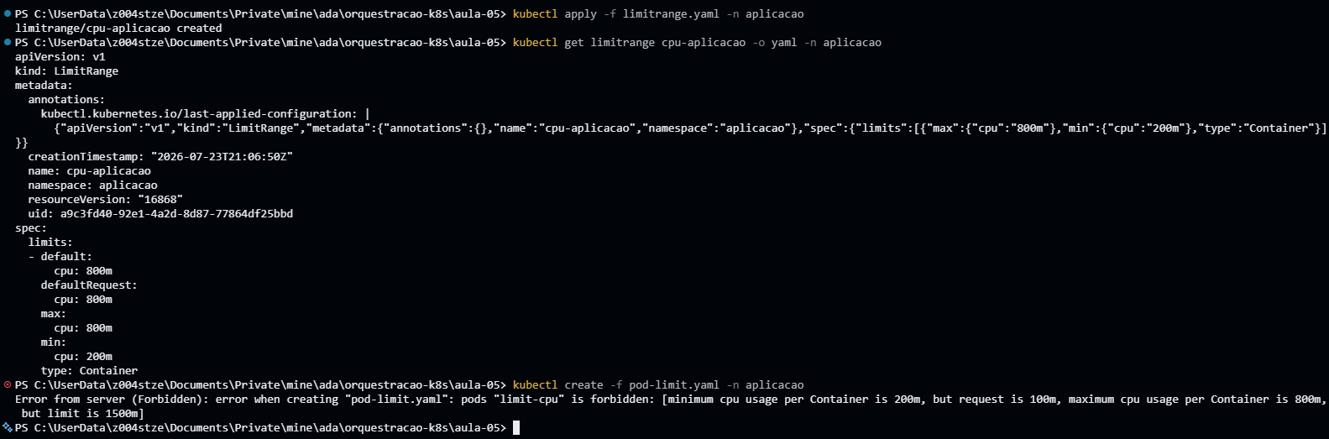
LimitRange na prática
Fonte da imagem: Ada Tech
Ada · DE-OP-011 Orquestração · Kubernetes | Aula 05 | Everton J Benedicto

Slide 33
Recapitulando a Aula 05
✓ Estratégias: RollingUpdate, Recreate, Blue/Green, Canary
✓ Taints (repelem) + Tolerations (autorizam) controlam a alocação
✓ requests reservam, limits limitam — sempre defina em produção
✓ HPA escala Pods automaticamente; LimitRange governa o namespace
✓ Próxima aula: Services, Ingress e Volumes
Notes:
Amarre confiabilidade (estratégias) + alocação (taints) + eficiência (recursos). Na próxima aula resolvemos como EXPOR e dar ARMAZENAMENTO às aplicações. Peça leitura do material 06.

